Slide 1
ГБОУ СПО «Нижегородский институт развития образования»
Кафедра: Начальное образование
Курсы «ТЕОРИЯ И МЕТОДИКА ПРЕПОДАВАНИЯ В НАЧАЛЬНОЙ ШКОЛЕ В УСЛОВИЯХ ВВЕДЕНИЯ ФГОС»
(сроки прохождения: 17.02. – 01.03.)
ЗАЧЕТНАЯ РАБОТА
Проект урока по математике
Выполнила учитель начальных классов
МБОУ Лакшинская СОШ Богородский район
Бакурова Екатерина Андреевна
Стаж работы учителем начальных классов: 1,5 года
Телефон: 8-920-062-97-99
Н.Новгород
2014год

Slide 2
Начинается урок, Он пойдет ребятам впрок. Постарайтесь все понять, Учитесь тайны открывать, Ответы полные давайте. И на уроке не зевайте.

Slide 4
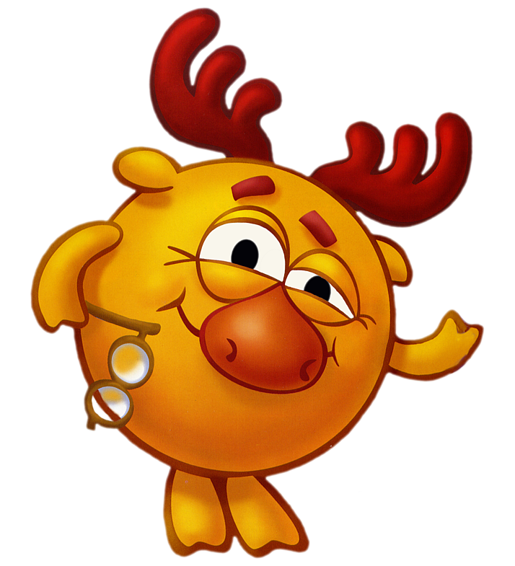
Здравствуйте ребята. Помогите мне попасть на конкурс «Самый умный»

Slide 5
Устный счёт
Найдите значение выражений:
15+3=
14+5=
12+6=
13+3=
11+4=

Slide 6
Дан ряд чисел:
22,65,43,66,11,54,32,33
- По какому признаку эти числа можно разбить на две группы?
- Числа первой группы называйте в порядке возрастания.
Увеличьте их на 7
-Числа второй группы называйте в порядке убывания.
Уменьшите их на 6.

Slide 7
37+9

Slide 8
37+9=37+3+6

Slide 9
Физминутка

Slide 10
Задача
Мальчики вырезали 15 звездочек, а девочки на 7 звездочек больше. Сколько звездочек вырезали девочки?

Slide 11
Оцените свою работу.
красным цветом – цель не достигнута.
желтым- цель достигнута, но не все получалось, было сложно, надо ещё поработать.
зеленым – цель достигнута, было интересно, все получалось.
Продолжите фразу:
« Сегодня я узнал…, научился….»

Slide 12
Домашнее задание.
Учебник с. 95 № 285.

Slide 13
МОЛОДЦЫ

